Slide 1
第六章 中央处理器
本章教学内容
6.1 控制器的组成
6.2 微程序控制计算机的基本工作原理
6.3 微程序设计技术
6.4 硬布线控制的计算机
6.5 流水线工作原理
6.6 CPU举例
6.7 计算机的供电

Slide 2
本章学习目标
从两个方面来认识CPU：
  CPU的结构组成
  CPU如何工作

Slide 3
计算机组成：运算器、控制器、存储器、输入设备和输出设备五大部件
微处理器:运算器+控制器集成在一个芯片上，通常称之为中央处理部件(CPU)。
控制器的组成和功能:（6.1节）
协调并控制计算机的各个部件执行程序的指令序列。
控制器分为微程序控制器（6.2节、6.3节）和硬布线控制器（6.4节）。
Notes:
I7四代集成7.31个晶体管，芯片组：z87等

Slide 4
计算机的工作过程：
加电→产生reset信号→执行程序→停机→停电
机器加电和reset：
（1）可以利用reset信号将某值(例如全 “0”)置于程序计数器PC中，此即为开机后执行的第一条指令的地址，也就是固定程序入口地址。
（2）也可以直接在指令寄存器中置入一条无条件转移指令(转移到固定程序入口)，然后开始执行程序。
执行程序：
固定程序:先对计算机各部件进行测试，然后引导进入操作系统环境，等候从键盘、鼠标等送入的命令。(一般放在ROM中)
程序执行过程：计算机从程序入口地址开始执行该程序的指令序列，是不断地取指令、分析指令和执行指令这样一个周而复始的过程。
当前正在执行的指令地址是放在控制器的程序计数器(PC)中的。
停机和停电：（P129）
停机：一般停机时电压仍维持正常（晶振停振），寄存器与存储器仍保持信息不变。重启后从断点处继续执行。
停电：寄存器与存储器内容消失，加电后产生的reset信号使机器从固定入口重新开始运行。
断电触发的中断保护

Slide 5
6．1 控制器的组成
6.1.1 控制器的功能
计算机对信息进行处理(或计算)是通过程序的执行而实现的，程序是完成某个确定算法的指令序列，要预先存放在存储器中。控制器的作用:控制程序的执行，它必须具有以下基本功能：
1．取指令
当程序已在存储器中时，首先根据程序入口取出第一条指令，为此要发出指令地址及控制信号。然后不断取出第2，3，…条指令。

Slide 6
2．分析指令
或叫解释指令、指令译码等。是对当前取得的指令进行分析，指出它要求作什么操作，并产生相应的操作控制命令，如果参与操作的数据在存储器中，还需要形成操作数地址。
3．执行指令
根据分析指令时产生的“操作命令”和“操作数地址”形成相应的操作控制信号序列，通过CPU及输入输出设备的执行，实现每条指令的功能，其中还包括对运算结果的处理以及下条指令地址的形成。
计算机不断重复顺序执行上述三种基本操作：取指、分析、执行；再取指、再分析、再执行……，如此循环，直到遇到停机指令或外来的干预为止。

Slide 7
4．控制程序和数据的输入与结果输出
根据程序的安排或人的干预，在适当的时候向输入输出设备发出一些相应的命令来完成I／O功能，这实际上也是通过执行程序来完成的。
5．对异常情况和某些请求的处理
部件或设备发出：
(1)“中断请求”信号
待CPU执行完当前指令后，响应该请求，中止当前执行的程序，转去执行中断程序。当处理完毕后，再返回原程序继续运行下去。
(2)DMA请求信号
等CPU完成当前机器周期操作后，暂停工作，让出总线给I／O设备，在完成I／O设备与存储器之间的传送数据操作后，CPU从暂时中止的机器周期开始继续执行指令。

Slide 8
6.1.2 控制器的组成
1．程序计数器(PC)
即指令地址寄存器。在某些计算机中用来存放当前正在执行的指令地址；而在另一些计算机中则用来存放即将要执行的下一条指令地址；而在有指令预取功能的计算机中，一般还需要增加一个程序计数器用来存放下一条要取出的指令地址。
2．指令寄存器（IR）
用以存放当前正在执行的指令，以便在指令执行过程中，控制完成一条指令的全部功能。
3．指令译码器或操作码译码器（ID）
对指令寄存器中的操作码进行分析解释，产生相应的控制信号。

Slide 9
4．脉冲源及启停线路（CLK）
脉冲源产生一定频率的脉冲信号，作为整个机器的时钟脉冲，是机器周期和工作脉冲的基准信号。在机器刚加电时，还应产生一个总清信号(reset)。
启停线路保证可靠地送出或封锁时钟脉冲，控制时序信号的发生或停止，从而启动机器工作或使之停机。
5．时序控制信号形成部件（CON）
当机器启动后，在CLK时钟作用下，根据当前正在执行的指令的需要，产生相应的时序控制信号，并根据被控功能部件的反馈信号调整时序控制信号。

Slide 10
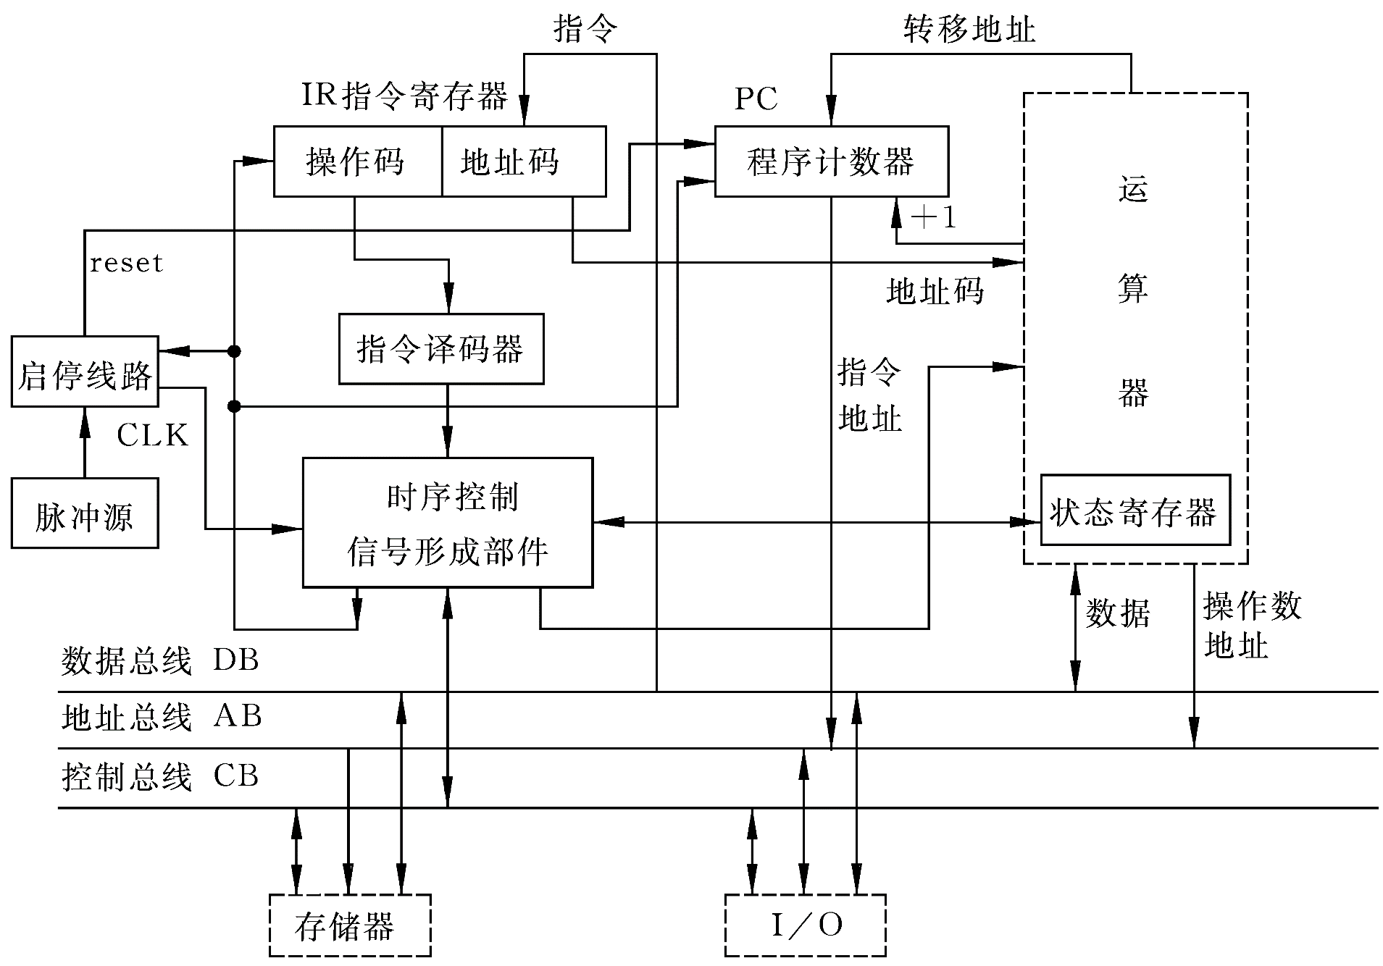
即指令地址寄存器。存放当前正在执行的指令地址或下一条指令地址。
指令地址形成: (PC)+1->PC。或:
转移指令修改其内容
用以存放当前正在执行的指令
根据当前正在执行的指令的需要，产生相应的时序控制信号
对指令寄存器中的操作码进行分析解释，产生相应的控制信号。
脉冲源产生一定频率的脉冲信号作为整个机器的时钟脉冲，是机器周期和工作脉冲的基准信号。
图6.1控制器基本组成框图

Slide 11
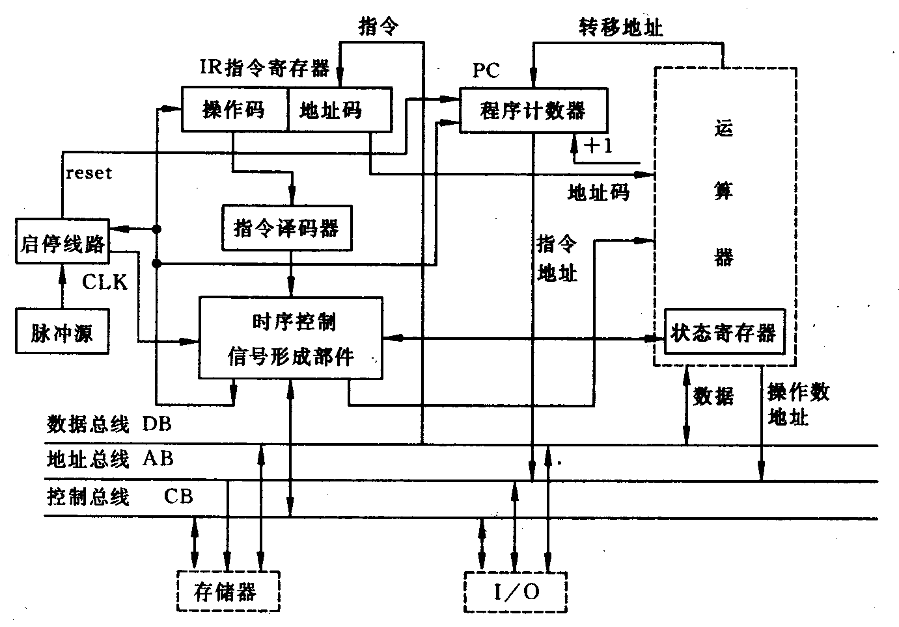

Slide 12
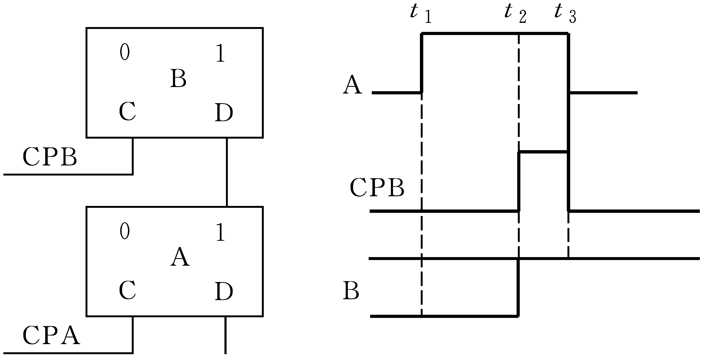
6.1.3指令执行过程
1.组成控制器的基本电路
计算机中采用的电路，基本上分为两种类型。
一类是没有记忆功能的门电路及由它组成的加法器、算术逻辑运算单元(ALU)和各种逻辑电路等。
一类是具有记忆功能的触发器以及由它组成的寄存器、计数器和存储单元等。
图6.2记忆电路

Slide 13
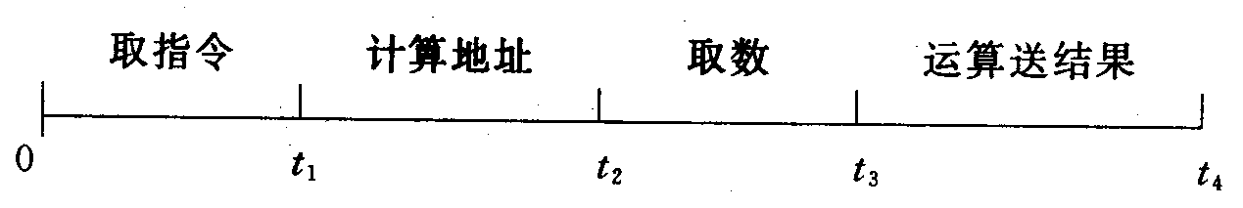
2．指令执行过程举例
数据通路：控制器组成:图6.1 运算器组成:图6.4
中央处理器组成：图6.6
一条加法指令的执行过程:
指令格式:
rs，rd，rs₁为通用寄存器地址；imm(或disp)为立即数(或位移量)。
加法指令功能：(rs)+[(rs1)+disp]-> rd
取指令
计算地址
取数
运算送结果
(时序图)

Slide 14
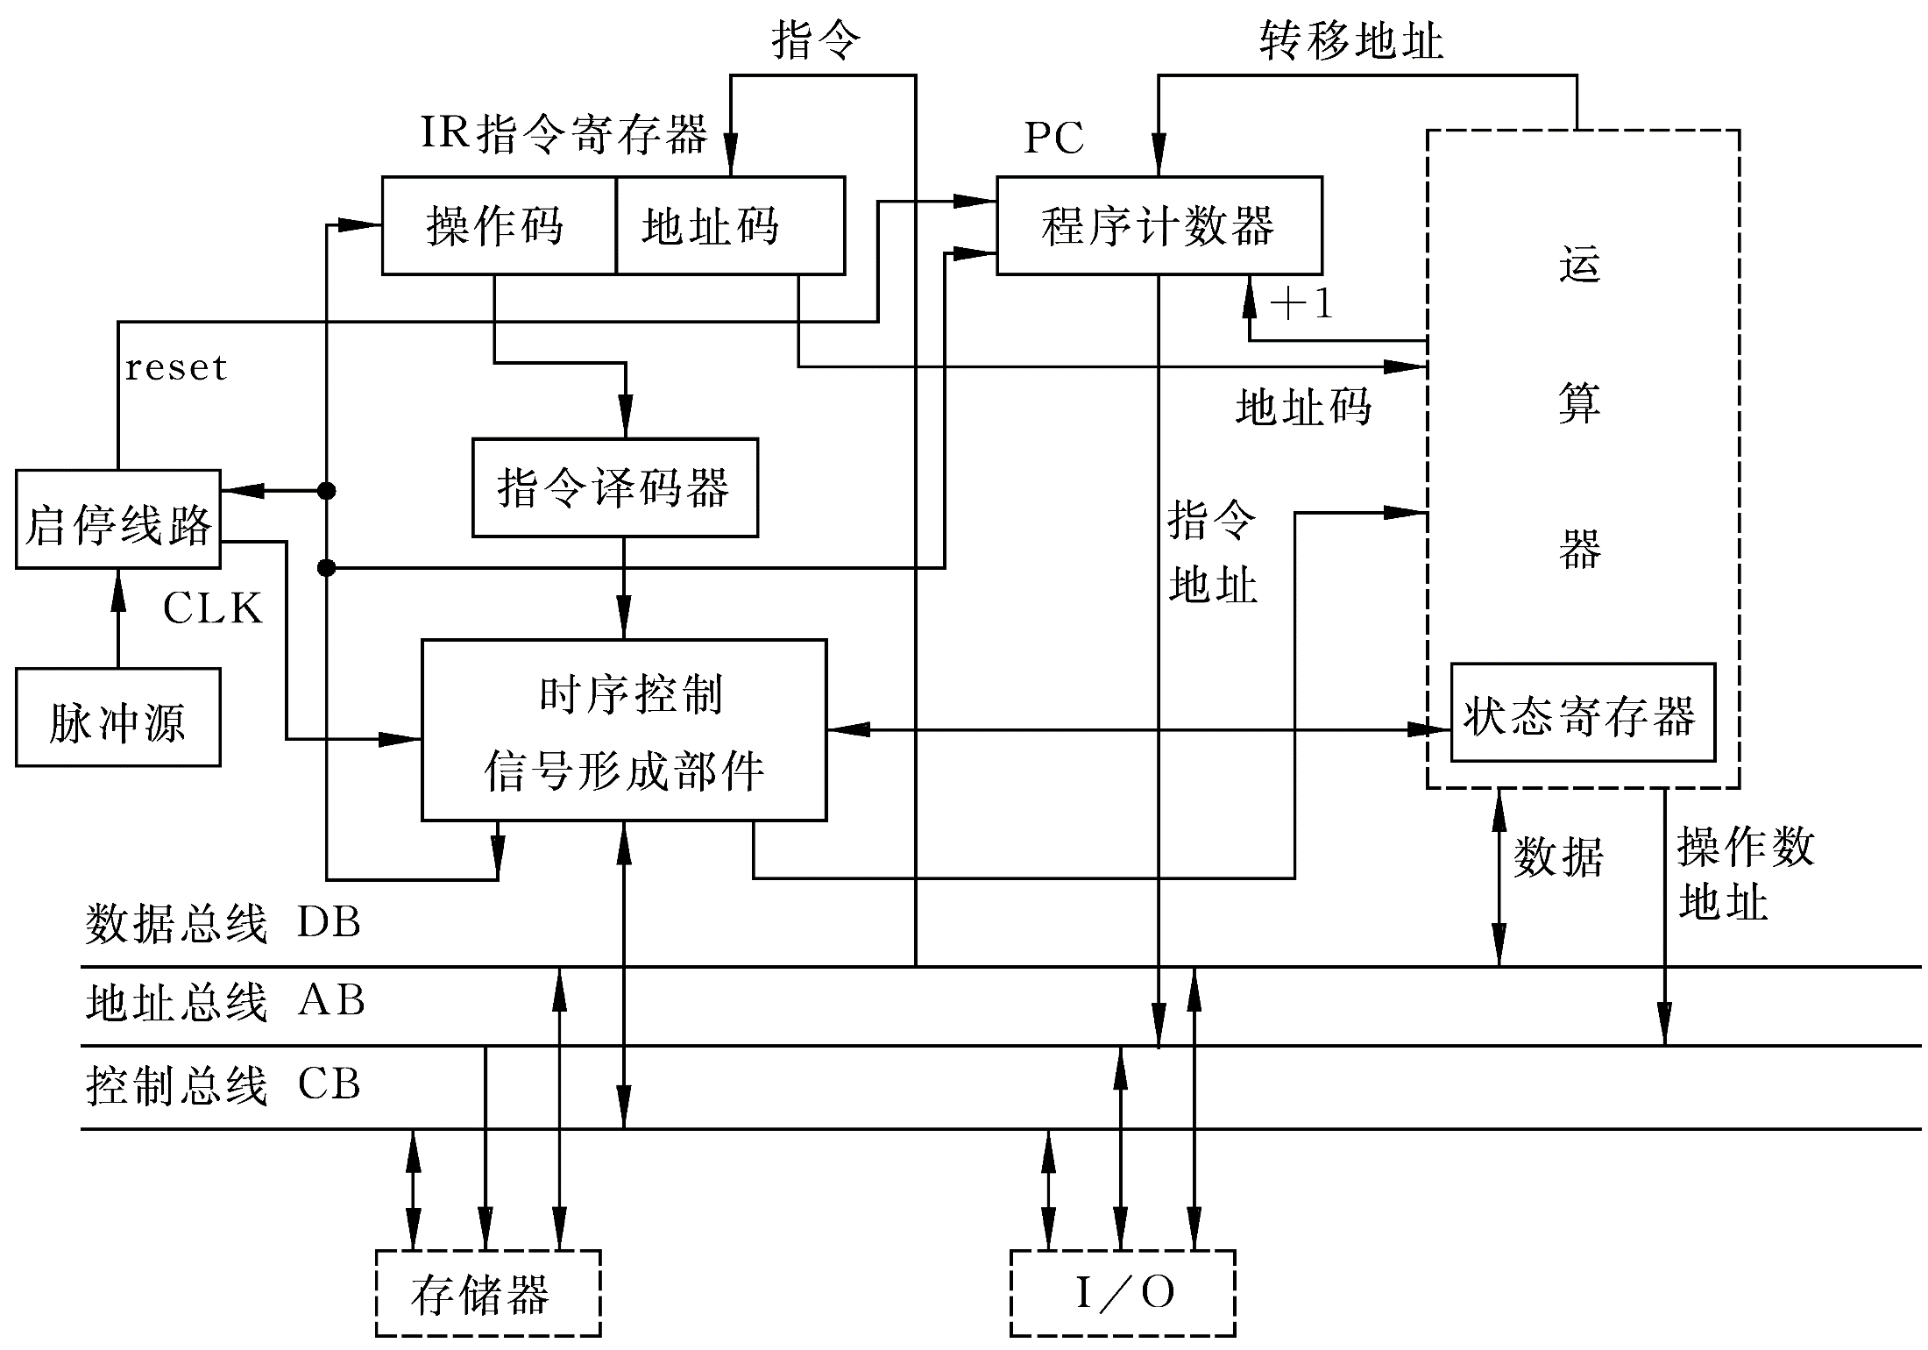
图6.1控制器基本组成框图
返回指令执行

Slide 15
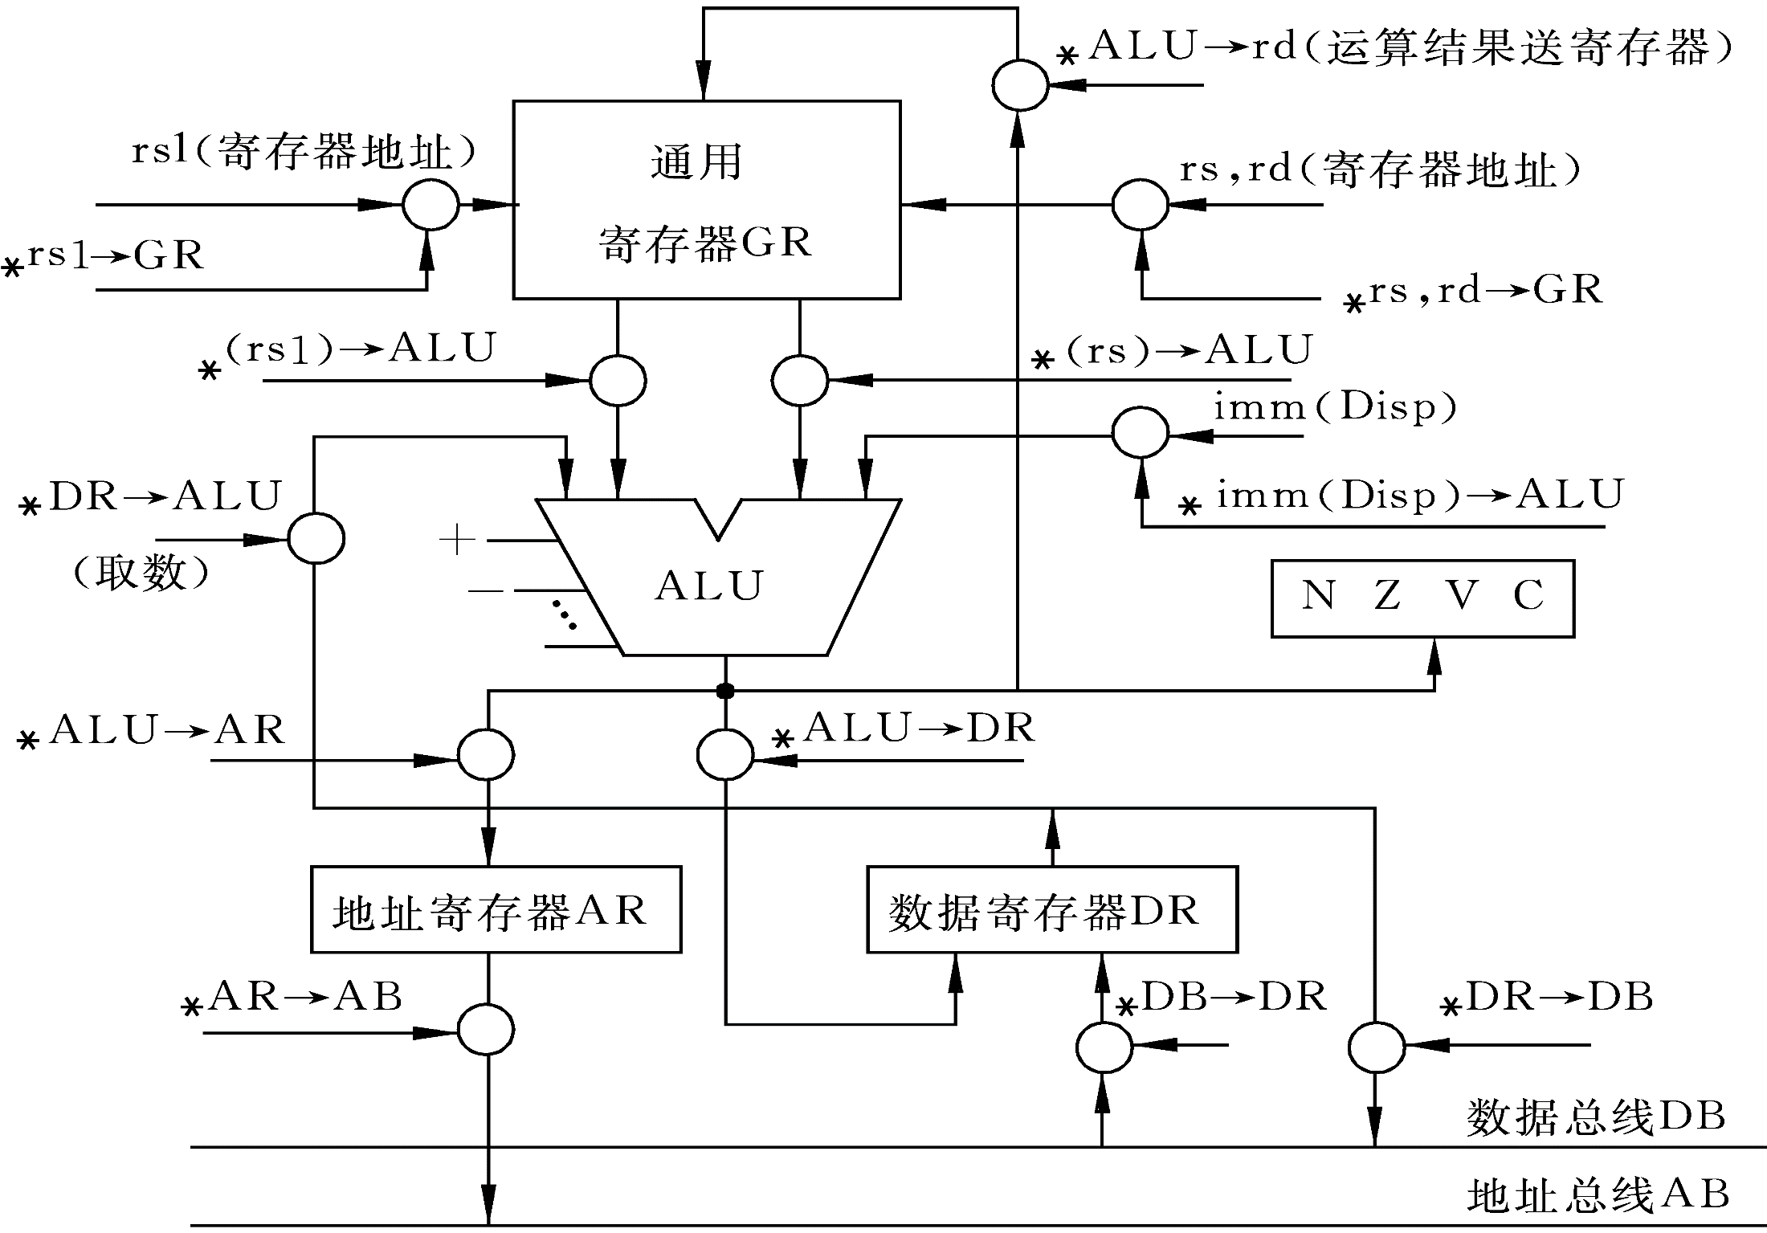
图6.4运算器框图
返回指令执行

Slide 16
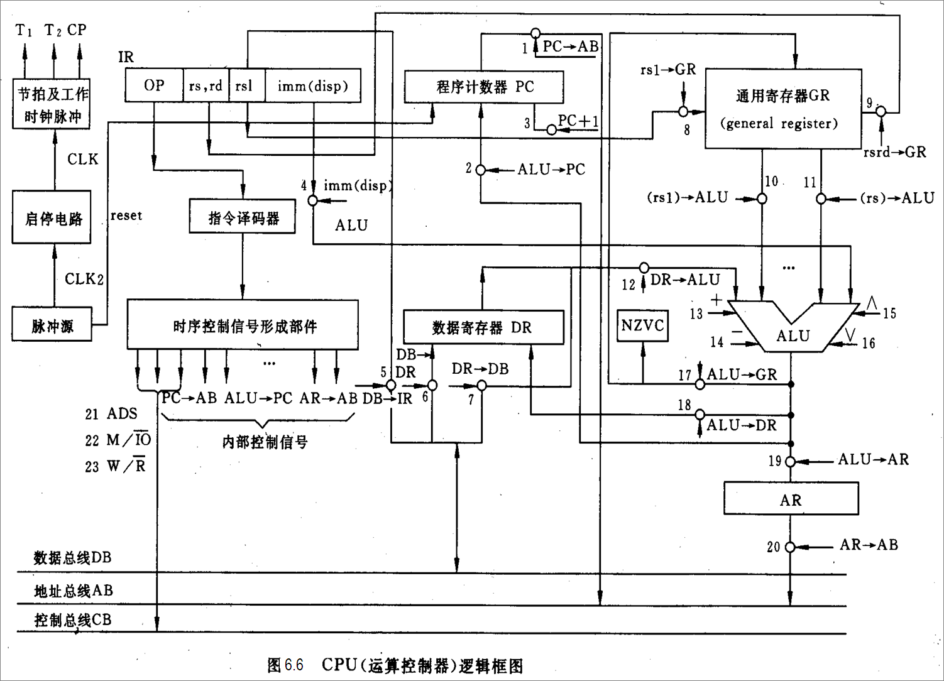
返回指令执行

Slide 17
取指令: PC→AB
W／R=0，
M／IO=1；DB→IR；PC+1
返回指令执行

Slide 18
计算地址rsl→GR，
(rsl) →ALU，disp→ALU；“+” ；ALU→AR
返回指令执行

Slide 19
取数:
AR →AB
W／R=0
M／IO=1
DB →DR
返回指令执行

Slide 20

运算送结果:
rs →GR (rs) → ALU
DR → ALU
“+” ：rd → GR
ALU →rd 置N，Z，V，C
返回指令执行

Slide 21
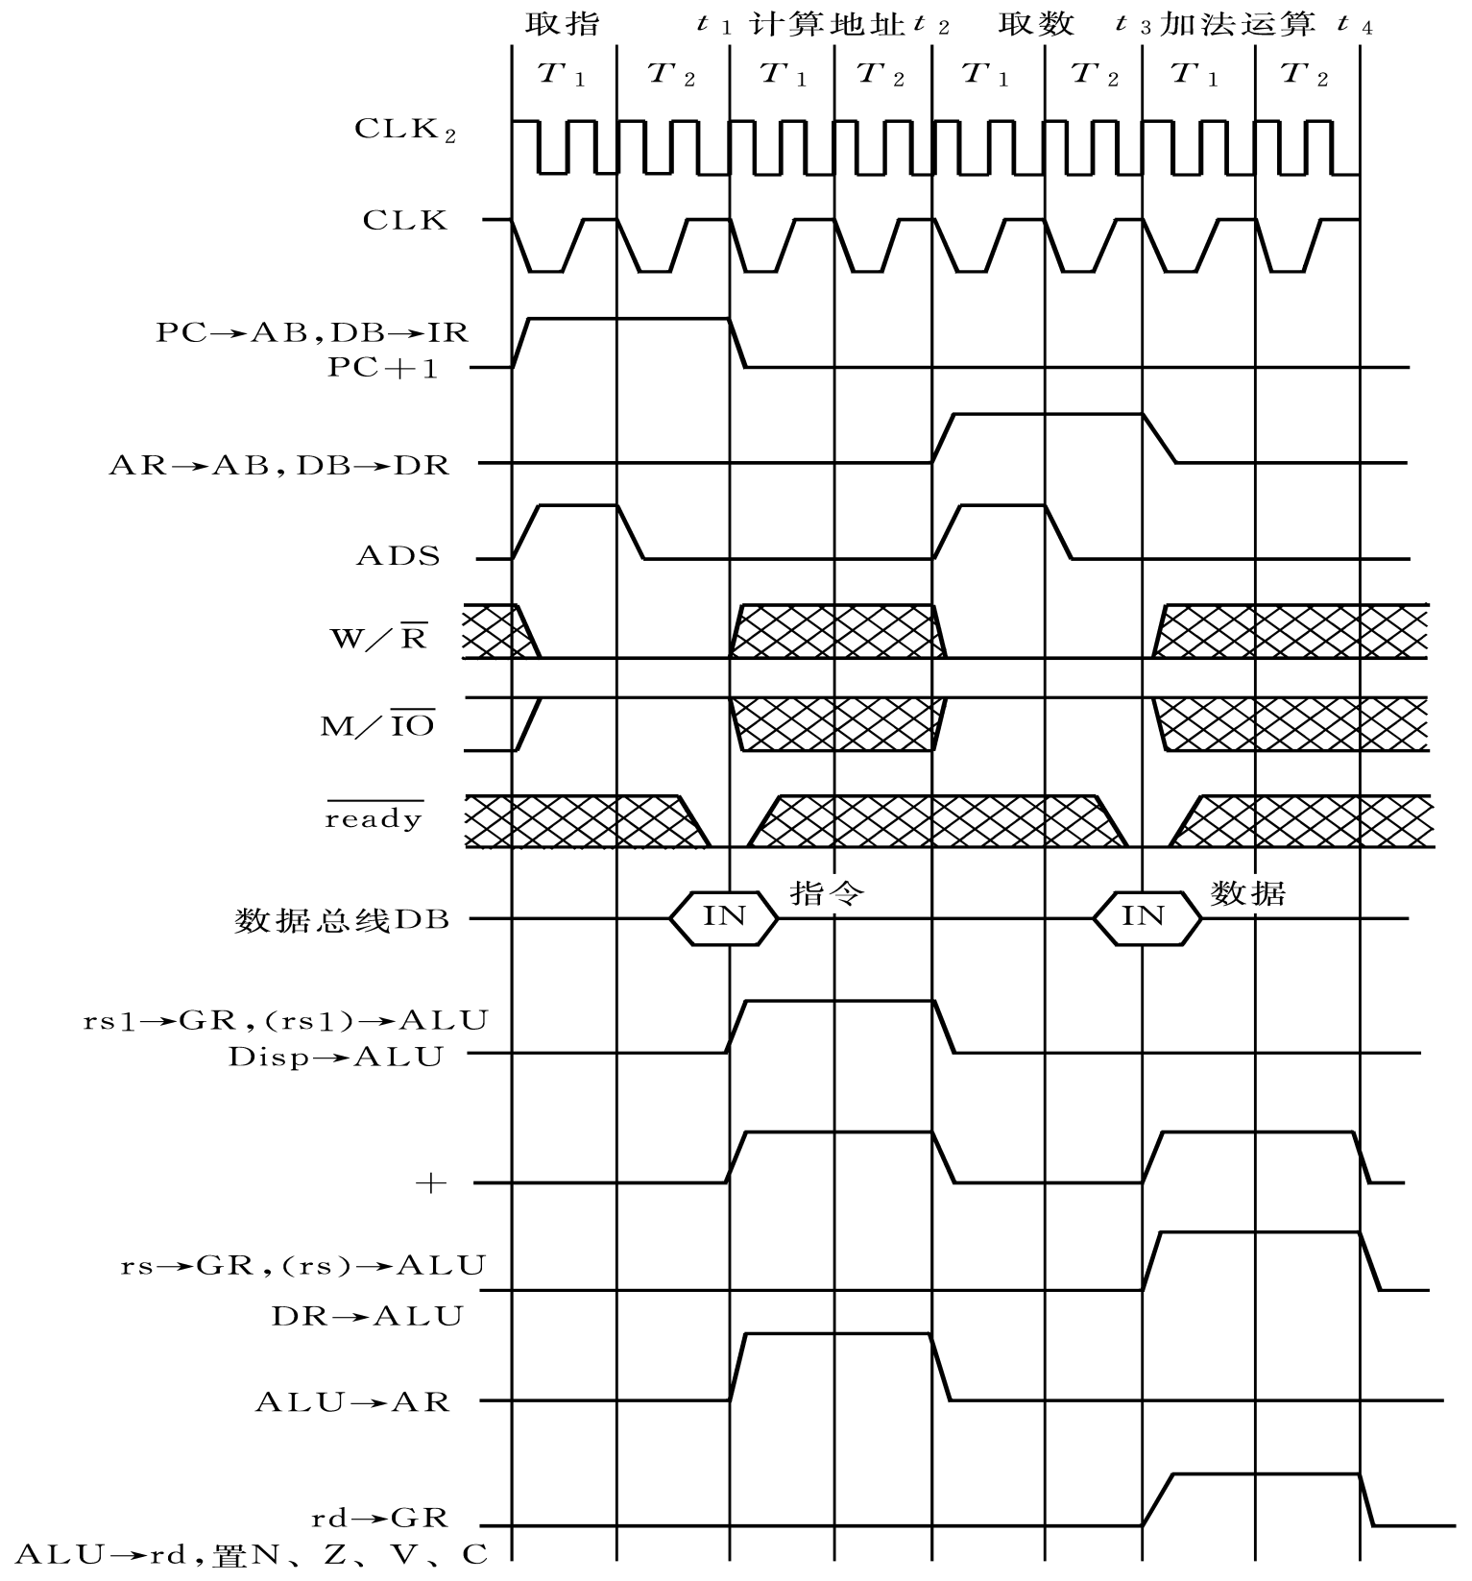
取数:
AR →AB
W／R=0
M／IO=1
DB →DR
计算地址rsl→GR，
(rsl) →ALU，disp→ALU；“+” ；ALU→AR
运算送结果:
rs →GR (rs) → ALU
DR → ALU
“+” ：rd → GR
ALU →rd 置N，Z，V，C
取指令: PC→AB
W／R=0，
M／IO=1；DB→IR；PC+1
返回指令执行

Slide 22
2)条件转移指令的执行过程
指令功能：根据N，Z，V，C的状态，决定是否转移。如转移条件成立，则转移到本条指令所指定的地址，否则顺序执行下一条指令。
指令执行步骤：
(1)从存储器取指令，送入指令寄存器，并进行操作码译码。
程序计数器加1，如不转移，即为下一条要执行的指令地址。
本操作对所有指令都是相同的。

Slide 23
(2)如转移条件成立，根据指令规定的寻址方式计算有效地址，转移指令经常采用相对寻址方式，此时转移地址=PC+disp。此处PC是指本条指令的地址，而在上一机器周期已执行PC+1操作，因此计算时应取原PC值，或对运算进行适当修正。最后将转移地址送PC。
控制信号:
PC →ALU
disp→ALU
“+”
ALU→PC

Slide 24
其他指令的控制信号也按同样方法分析，根据每条指令的功能确定所需的机器周期数，并得出每个机器周期所需要的控制信号，最后将所有的控制信号进行综合简化。
控制器的功能就是按每条指令的要求产生所需的控制信号。因此在设计控制器时要求系统设计师提供一个完整的无二义性的指令系统说明书。
产生控制信号一般有微程序控制和硬布线控制两种方法。

Slide 25
6.2 微程序控制计算机的基本工作原理
6.2.1 微程序控制的基本概念
1.微操作(微命令)
实现一条指令的功能按一定次序执行一系列基本操作，这些基本操作称为~。微操作是指不可再分解的操作，进行微操作需要相应的控制信号(称为微操作控制信号或微操作命令)
例如，前面讲到的加法指令，分成四步(取指令、计算地址、取数、加法运算)完成，每一步实现若干个微操作。
2.微指令
由同时发出的控制信号所执行的一组微操作称为微指令，它含控制命令(信号)与下一条执行的微指令地址。
将一条机器指令分成若干条微指令，按次序执行这些微指令，就可以实现指令的功能。

Slide 26
3.微程序
执行一条机器指令所对应的多条微指令构成一段微程序。
如：加法指令“add rd/rs，imm[rs1]”所对应的微程序由以下四条微指令组成一段微程序：
取指微指令
计算有效地址微指令
取数微指令
运算微指令
微程序段中各条微指令既可连续存储、也可分散存储。

Slide 27
4、控制存储器（CS：Control Store）
存放所有微程序的存储器。它可以用只读存储器实现。
微指令的格式
控制字段 | 下一条微指令地址字段
控制存储器的工作原理
依据从内存中读取的指令的操作码，找到与该条机器指令相对应的一段微程序的入口地址，并按下址字段提供的微地址逐条从控制存储器中读出微指令，由控制字段提供的微命令控制计算机各功能部件工作（接收、输出、执行算术或逻辑运算）。
执行机器指令的实质是什么？
执行一段微程序
微程序←微指令←微操作（微命令）←控制信号

Slide 28
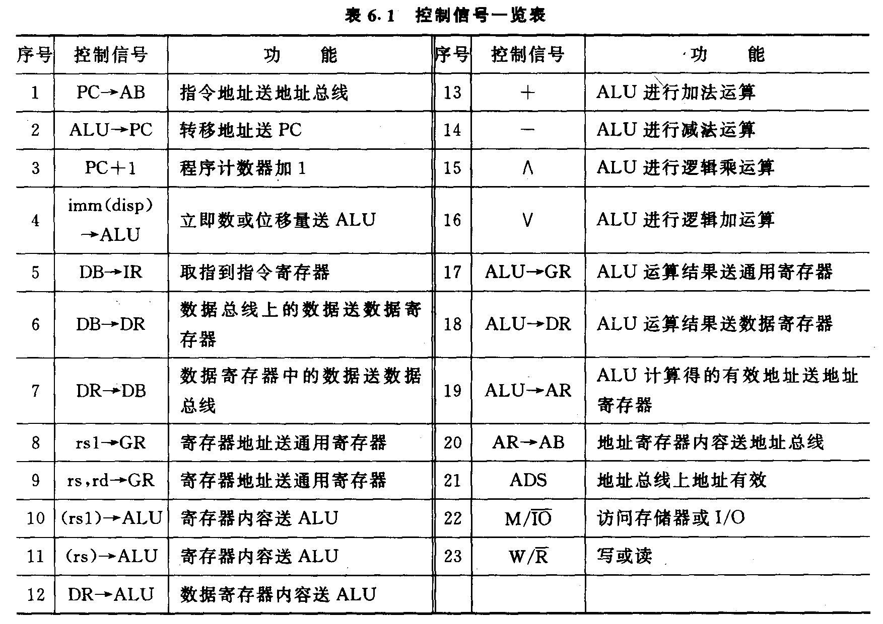
6.2.2 实现微程序控制的基本原理
1．控制信号

Slide 29
返回控制信号

Slide 30
以执行一条加法指令为例，它由四条微指令解释执行，一条微指令中的所有控制信号是同时发出的。每条微指令所需的控制信号如下：
(1)取指微指令
①指令地址送地址总线：PC→AB(1)
②发访存控制命令，ADS(21)，M／IO=1(22)，
W／R=0(23)。从存储器取指令送数据总线。
③指令送指令寄存器：DB→IR(5)
④程序计数器+1：PC+1(3)
(2)计算地址微指令
①取两个源操作数(计算地址用)：
rsl→GR(8)，(rsl) →ALU(10)，disp→ALU(4)。
②加法运算：“+”(13)。
③有效地址送地址寄存器：ALU→AR(19)。

Slide 31
(3)取数微指令
①数据地址送地址总线：AR→AB(20)。
②发访存控制命令：ADS(21)，M／IO(22)，W／R(23)。
由存储器将数据送数据总线DB。
③数据送数据寄存器：DB→DR(6)
(4)加法运算和送结果微指令
①两源操作数送ALU：rs→GR(9)，(rs) →ALU(11)；DR→ALU(12)。
②加法运算：“+”(13)
③送结果；ALU→GR(17)

Slide 32
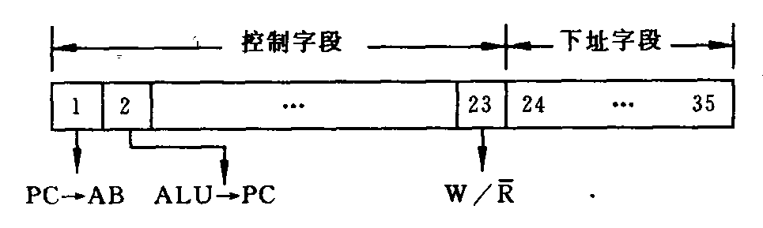
微指令如何产生控制信号?
微指令最简单的组成形式：
控制存储器容量为4K字，则每条微指令还需要12位来表示下址。控制存储器的容量取决于实现指令系统所需的微程序长度。
将每个控制信号用一个控制位来表示，当该位为“1”时，定义为有控制信号，当该位为“0”时，没有控制信号。
W/R (写：1；读：0)

Slide 33
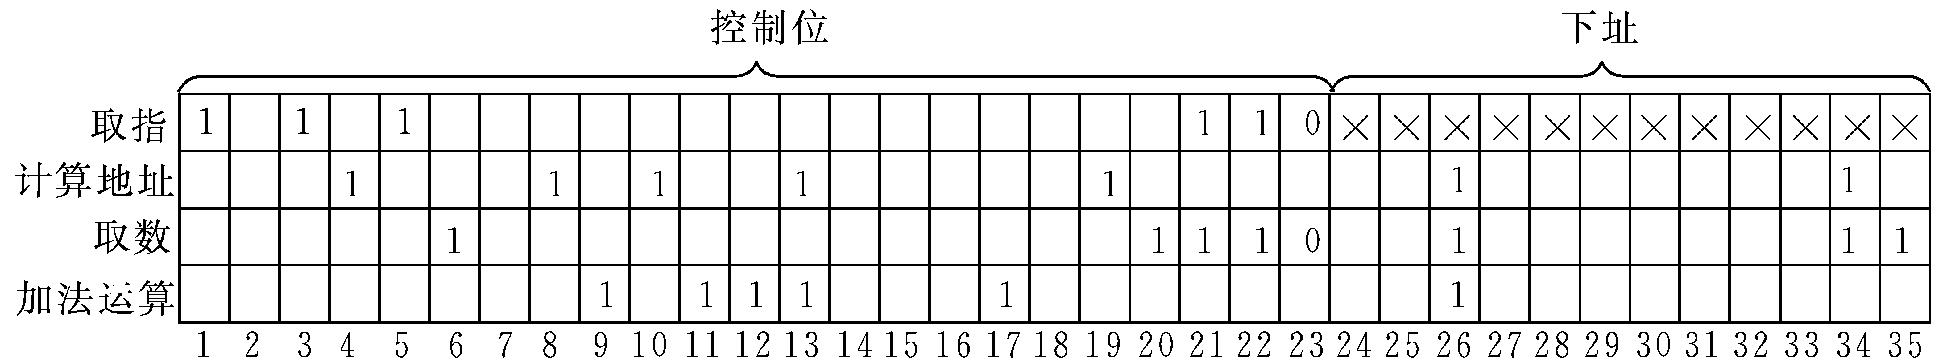
图6.7为加法指令的四条微指令编码，每一小格表示一位(二进制)，空格表示0，第24位到第35位为下址。
图6.7加法指令的微指令编码
假设四条微指令的地址如下：（取指微指令下址XXX为微程序入口地址）
取指微指令：1000Q 计算有效地址微指令：1001Q（加法指令入口地址）
取数微指令：1002Q 计算并存数微指令： 1003Q
Notes:
八进制本用O（Octal）表示，但为了与0区别，程序员常写成Q

Slide 34
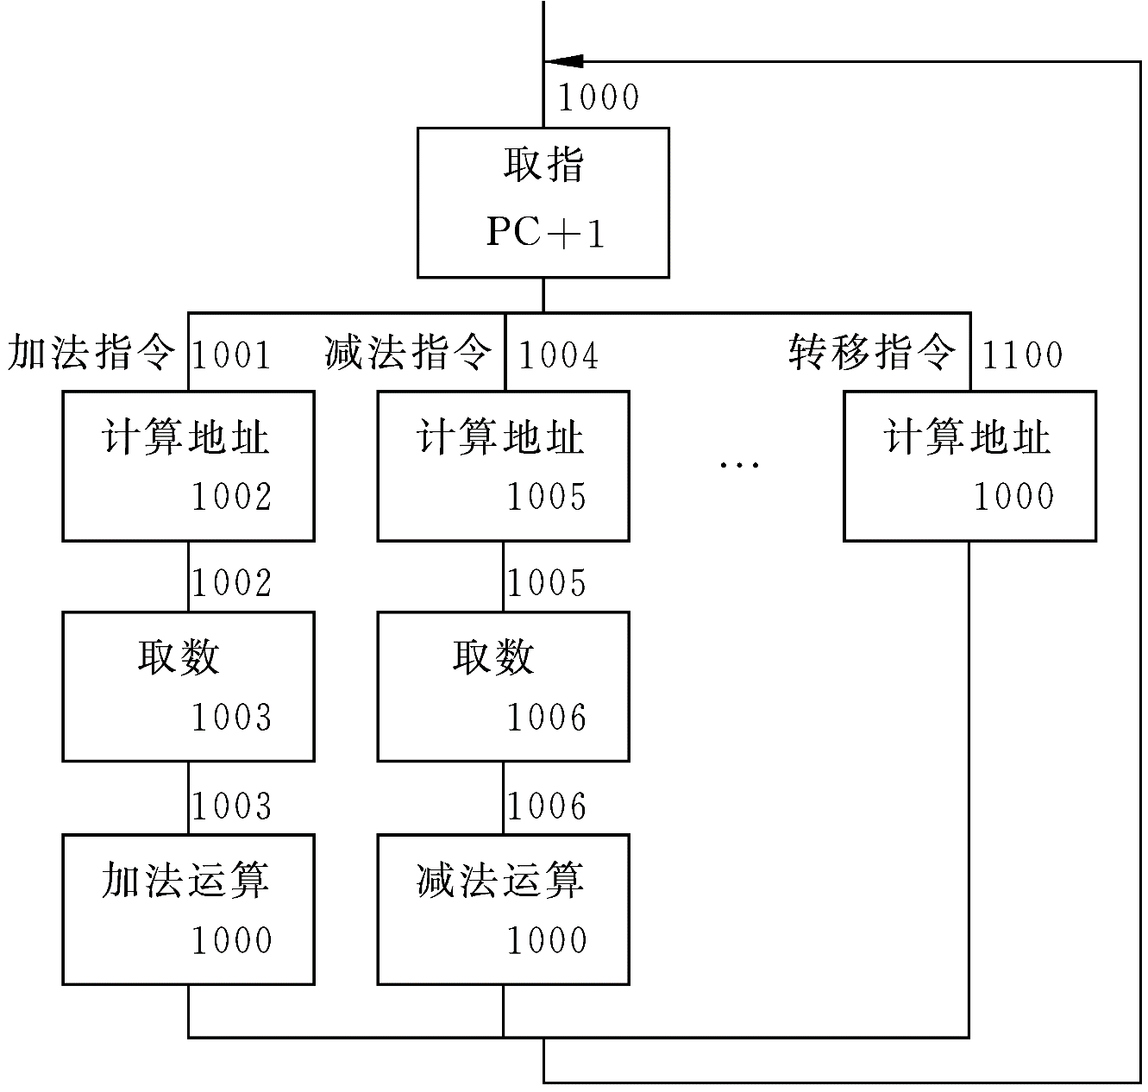
微程序用流程图来表示
上方的数字：微指令的地址
右下角的数字：表示下址
方框：表示微指令
图6.8微程序流程图举例

Slide 35
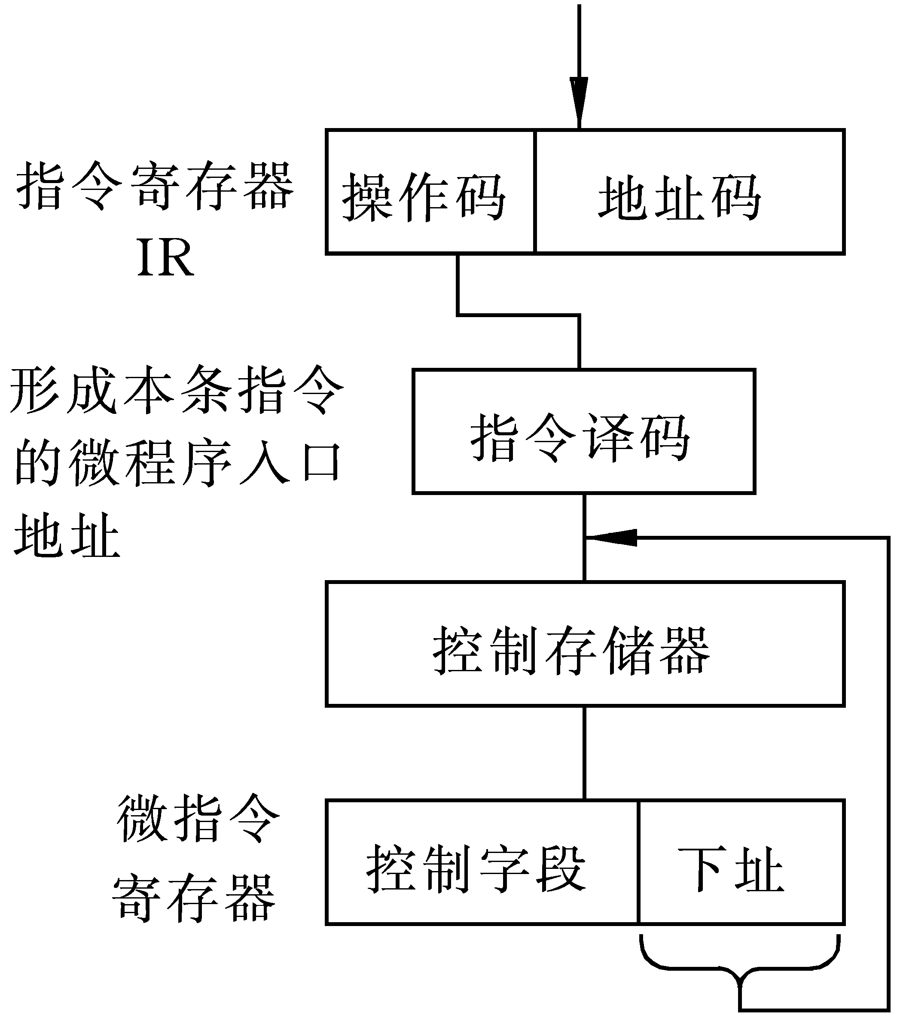
2．微程序控制器
微程序控制器的基本工作原理：
当指令取入IR中以后，根据操作码进行译码，得到相应指令的第一条微指令的地址。
指令译码部件可用只读存储器组成，将操作码作为只读存储器的输入地址，该单元的内容即为相应的微指令在控制存储器中的地址。
据根控制存储器中的地址从控制存储器取出微指令，并将它存放在微指令寄存器中。
时序控制信号形成部件
控制字段各位的输出通过连接线直接与受控制的门相连，于是就提供了在本节所提出的控制信号。
图6.9微程序控制器简化框图

Slide 36
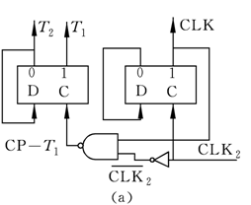
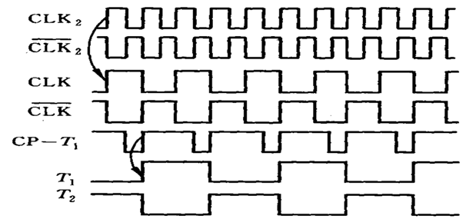
3、时序信号及工作脉冲的形成
结论：
CLK₂二分频－－－得到CLK
CLK二分频 －－－得到T₁
T₁反相 －－－得到T₂
分析(P126）图6.10中输出与输入波形之间的关系

Slide 37
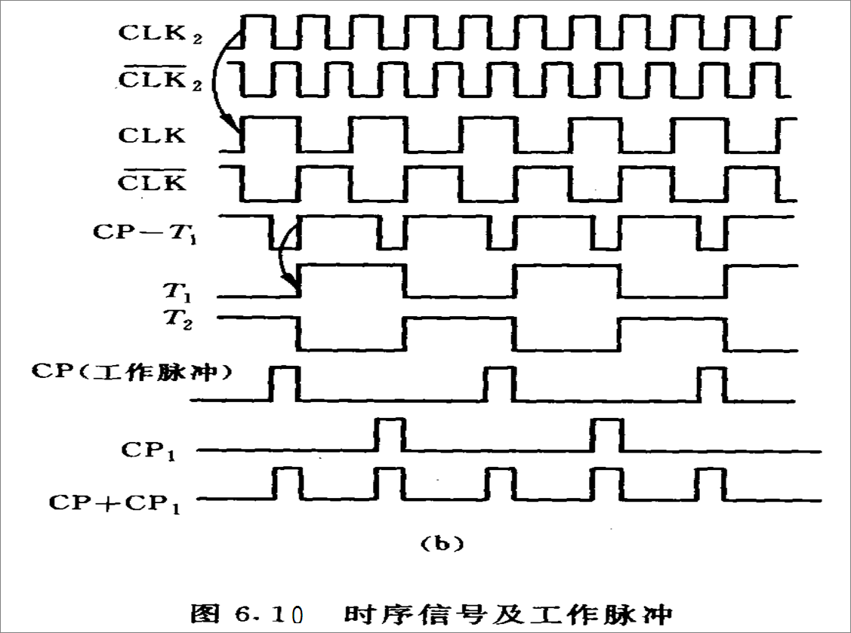
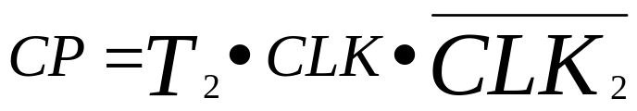
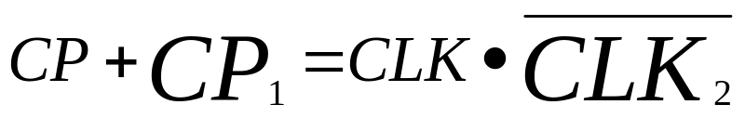

时序图
T₂的末尾产
生一个CP，
用来保存计算
结果或接收传
送的数据及指
令等。
T₁的末尾产
生另一个工作
脉冲。
两个工作脉冲的叠加信号

Slide 38
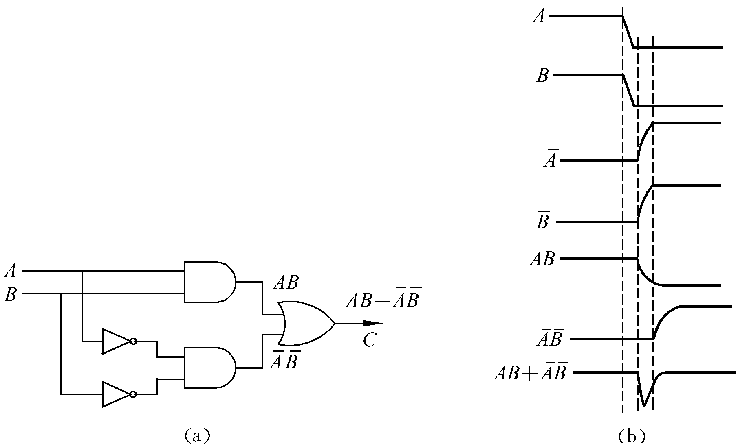
4．电路配合中的常见问题
1）电路延迟引起的波形畸变
图6.11符合电路及波形

Slide 39
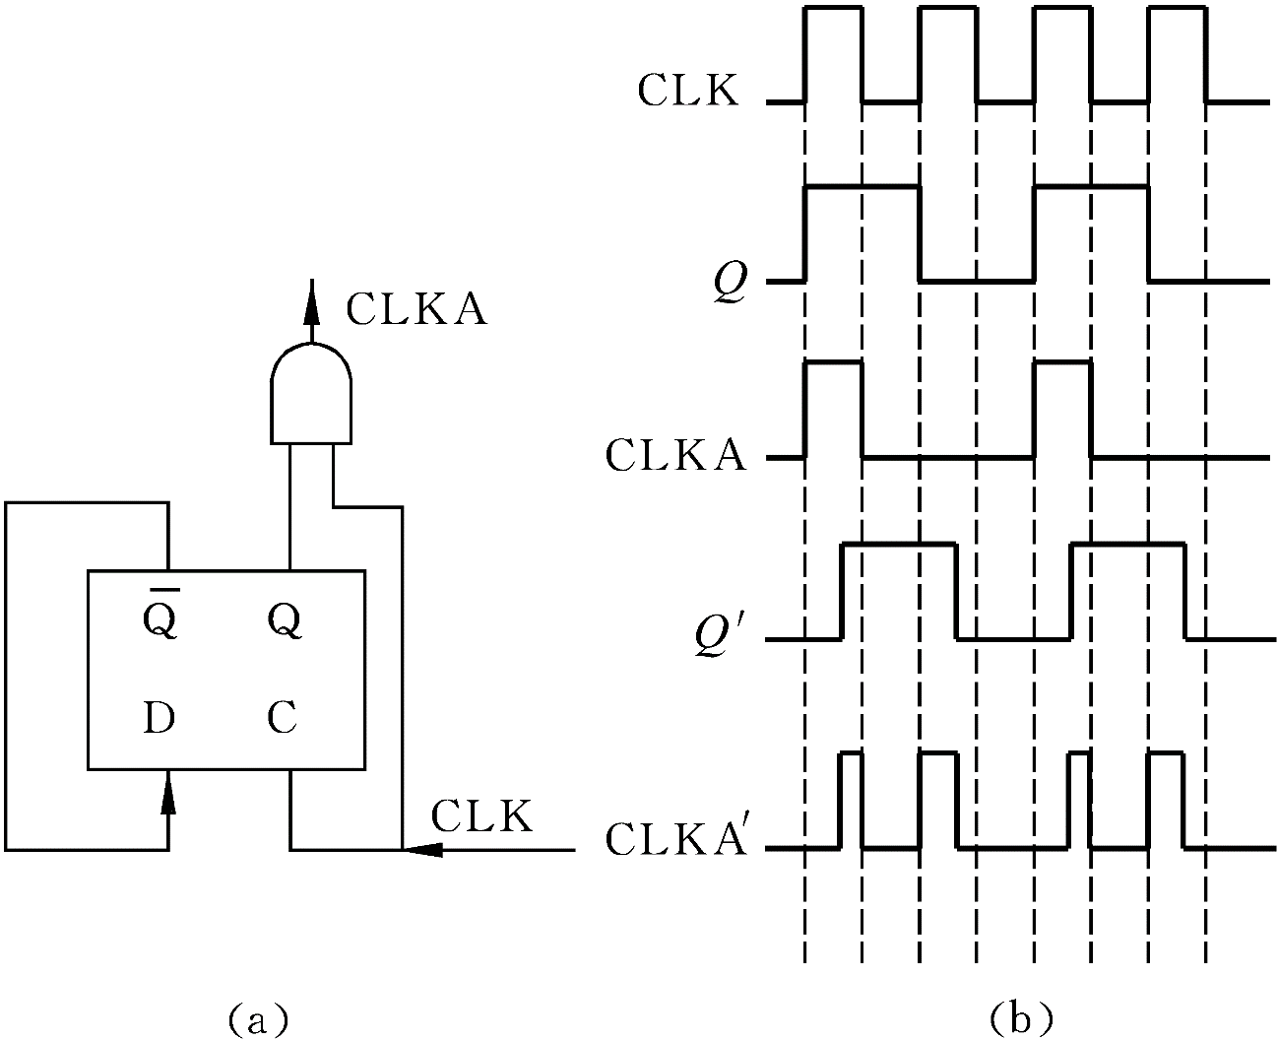
F/F无延迟
CLK无畸变
F/F有延迟
CLK有畸变
图6.12延迟引起的毛刺

Slide 40
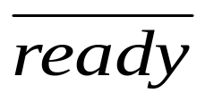
2）机器周期的确定
(1)机器周期
应大于等于一条微指令中执行时间最长的微操作。
主要考虑存储器访问时间和一次算术运算所需的时间。
(2)机器周期的延长
如图6.5， 信号来自存储器，若无 信号时，CPU在将插入等待脉冲，延长一个或一个以上T₂节拍信号，等待存储器访问的完成。

Slide 41
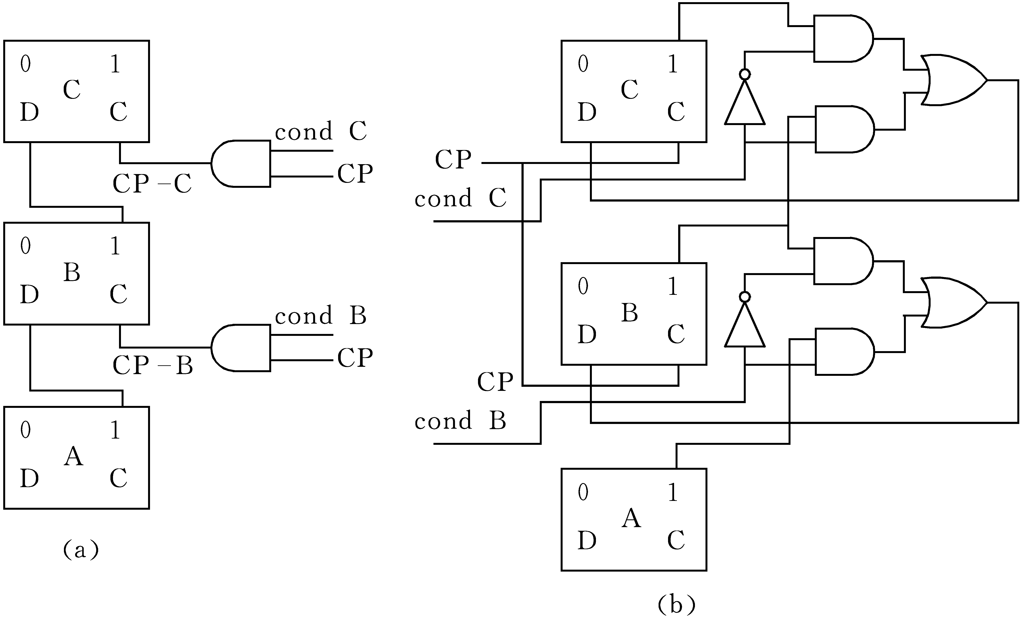
3）时钟脉冲CLK和工作脉冲CP的标准性
CP脉冲不受控制，总是作用在触发器上，但当条件不成立时，使触发器处于保持状态,而当条件成立时，接受新状态。
当满足cond条件时，才产生CP—B和CP-C信号。
图6.13触发器之间传送信息的电路

Slide 42
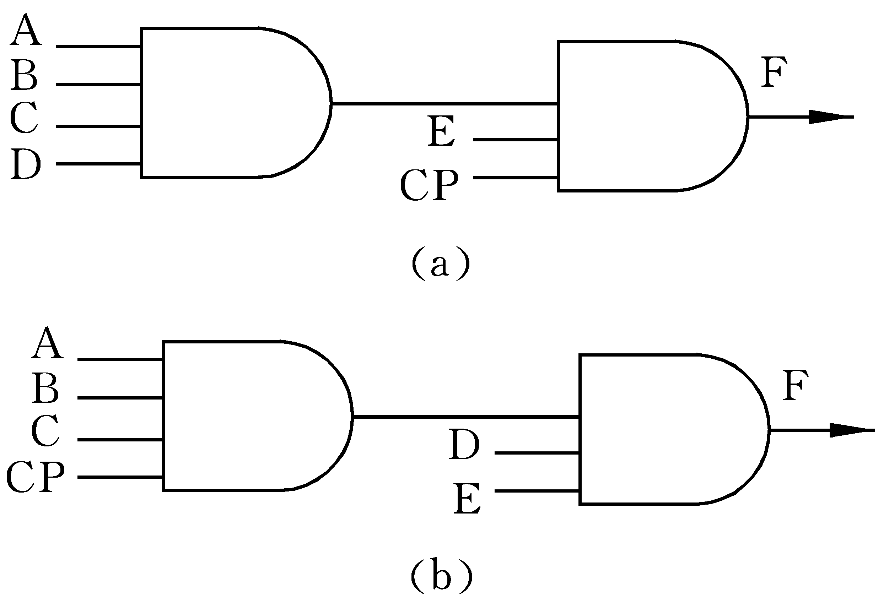
打入脉冲的同时性:
在控制打入脉冲的机器中，总是尽量将CP信号送到控制门的最后一级。以免延迟造成失真和不同步。
图6.14 CP脉冲在电路中的安排

Slide 43
5. 微程序控制计算机的工作过程简单的总结
1)机器加电后，首先由reset信号在PC内置入开机后执行的第一条指令的地址，同时在微指令寄存器内置入一条“取指”微指令，并将其他一些有关的状态位或寄存器置于初始状态。当电压达到稳定值后，自动启动机器工作，产生节拍电位T1，T2和CP。
2)机器开始执行程序，不断地取出指令、分析指令、执行指令。程序可以存放在固定存储器中，也可以利用一小段引导程序(在固存中)将要执行的程序和数据从外部设备调入主存。
3)当前正在执行的微指令从控制存储器中取出后放在微指令寄存器中，由微指令的控制字段中的各位直接控制信息和数据的传送，并进行相应的处理。当遇到停机指令或外来停机命令时，应该待当前这条指令执行完再停机或至少在本机器周期结束时再停机。

Slide 44
6.3 微程序设计技术
在实际进行微程序设计时，要考虑下面三个问题：
(1)如何缩短微指令字长；
(2)如何减少微程序长度；
(3)如何提高微程序的执行速度。
6.3.1 微指令控制字段的编译法
微指令的编码，就是对微指令的控制字段采用的表示方法。
1．直接控制法(不译码法 )
操作控制字段中的每一位代表一个微命令。
“1”－有效，“0”－无效。
优点：简单直观，输出直接用于控制
缺点：微指令字较长，因而使控制存储器容量较大。

Slide 45
2．字段直接编译法（使用较普遍）
微周期：是一条微指令所需的执行时间。
如果有若干个(一组)微命令，在每次选择使用它们的微周期内，只有一个微命令起作用，那么这若干个微命令是互斥的。
选择互斥的微命令入同组分组编码，用微命令译码器译码控制。
如：PC-G、ALU-G、R0-G、R1-G、R2-G
例：字段长度为3位时，最多只能表示7个互斥的微命令，通常代码000表示不发微命令。
字段长度n与所能表示的微命令数m的关系：m=2^{n}-1
优点：缩短了微指令长度。
代价：在微指令寄存器的输出端，为该字段增加一个译码器，该译码器的输出即为原来的微命令。

Slide 46
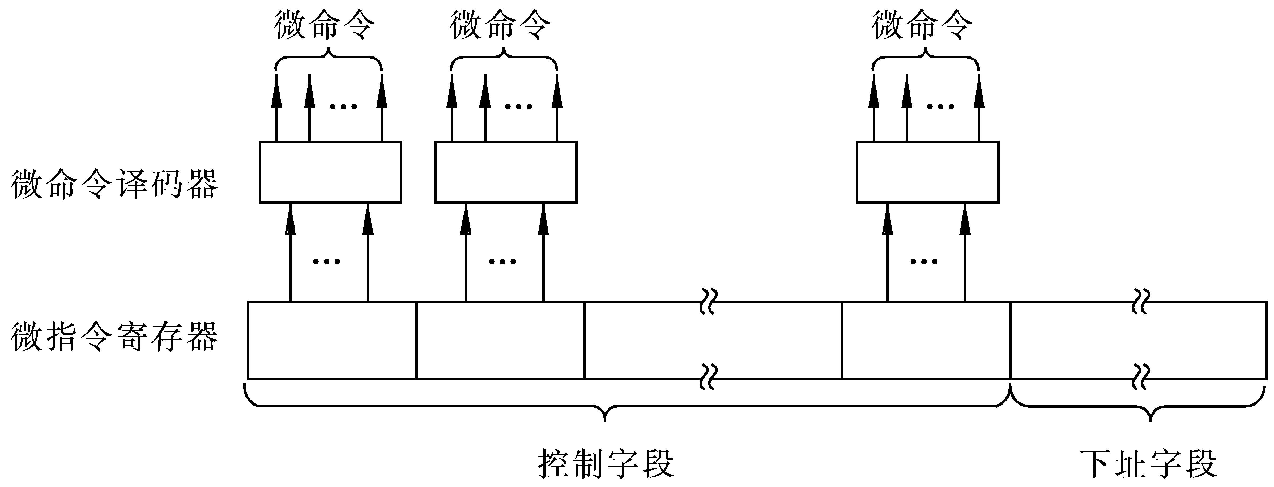
图6.16字段直接编译法

Slide 47
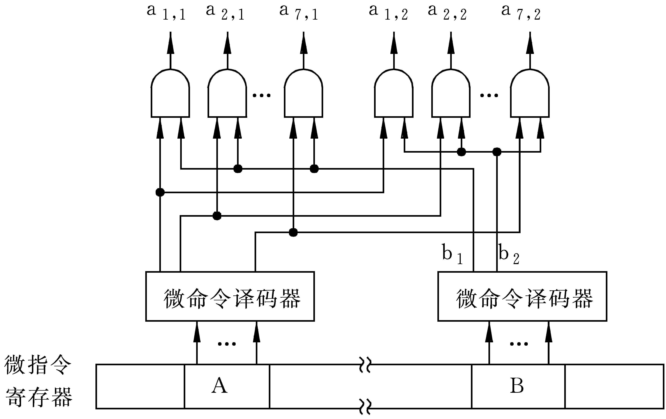
3、字段间接编译法
如果在字段直接编译法中，还规定一个字段的某些微命令，要兼由另一字段中的某些微命令来解释，称为字段间接编译法。
优点：进一步减少了指令长度。
缺点：削弱微指令的并行控制能力。
A受B控制，B发b₁微命令时，字段A发出a_{1,1}～a_{7,1}中的一个微命令。B发b₂微命令时，字段A发出a₁,₂～a₇,₂中的一个微命令。

Slide 48
4.常数源字段
  供设计者在填写微指令时作为要使用的常数E；
  参与其它控制字段的间接编码。
  适用于扩充定义零星、不常用的微操作。
Notes:
OCF：微操作控制字段
SCF：顺序控制字段

Slide 49
6.3.2 微程序流的控制
基本概念
现行微指令:当前正在执行的微指令。
现行微地址:现行微指令所在的控制存储器单元的地址。
后继微指令：下一条要执行的微指令。
后继微地址：后继微指令所在的控制存储器单元地址。
微程序流控制：当前微指令执行完毕后，产生后继微指令的微地址的方法。

Slide 50
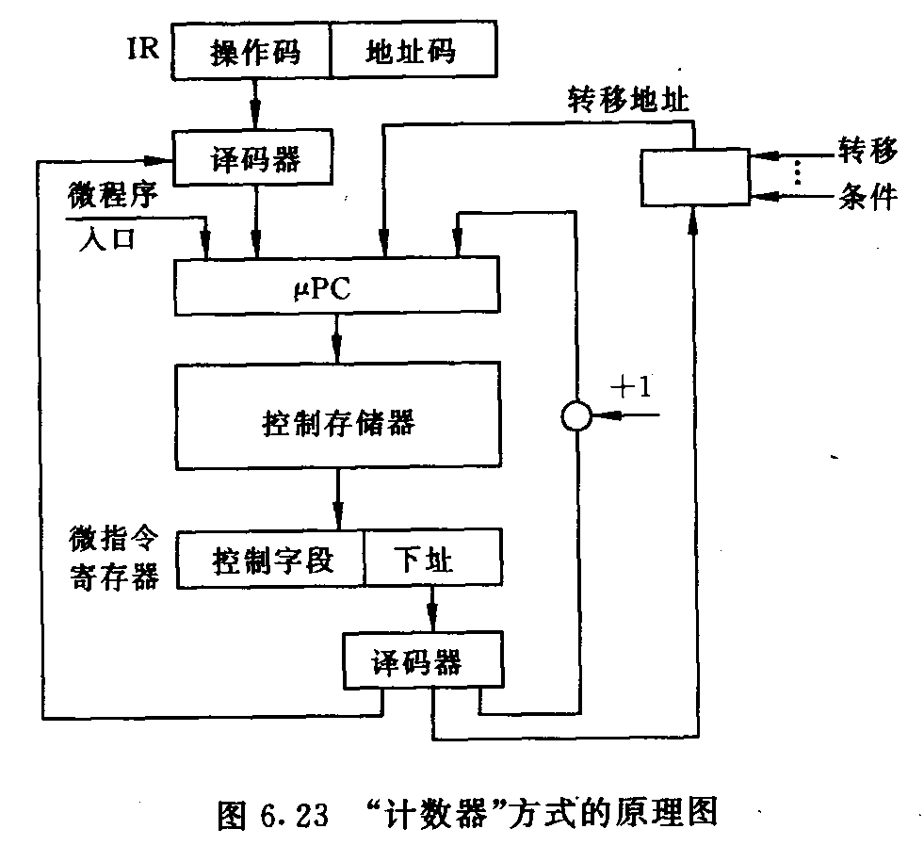
1、增量与下址字段结合产生后继微指令地址的方法
产生后继微地址的基本方式
A）（第一个）微程序入口：加电后首条微指令地址，由专门硬件电路产生
B）顺序执行：后继微地址＝现行微地址＋1
C）转移：后继微地址＝现行微地址＋转移条件译码（相对转移量）
D）由操作码产生后继地址
在图中，μPC兼作控制存储器的地址寄存器，输入有四个来源。下址字段仅有两位，其功能是选择三个输入源中的一个作为μPC的输入，而微程序入口是由专门的硬件产生的，不受下址字段控制。
优点：可使微指令的下址字段很短，仅起选择作用。
缺点：微程序转移很不灵活，使得微程序在控存中的物理空间分配相当困难。

Slide 51
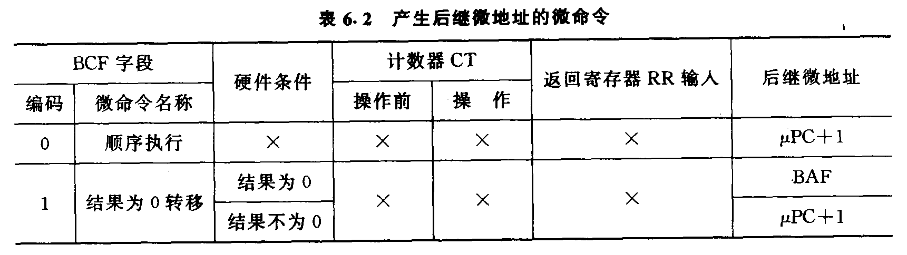
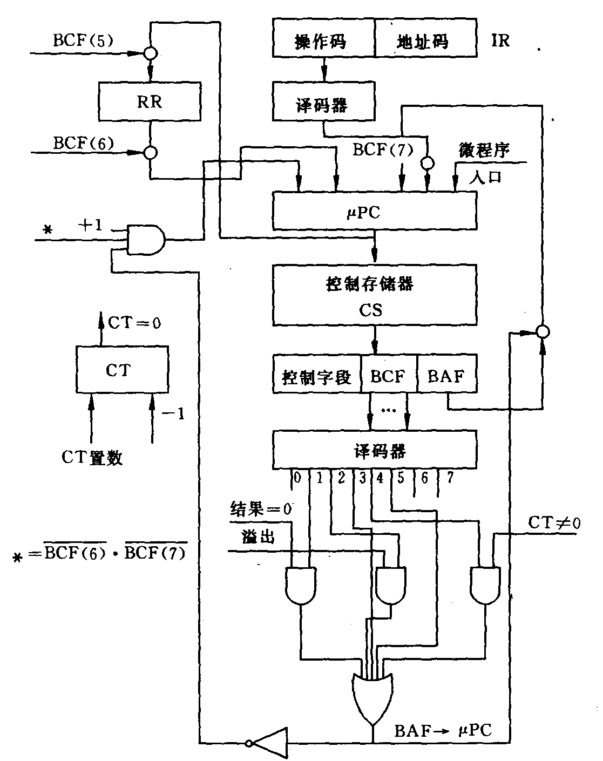
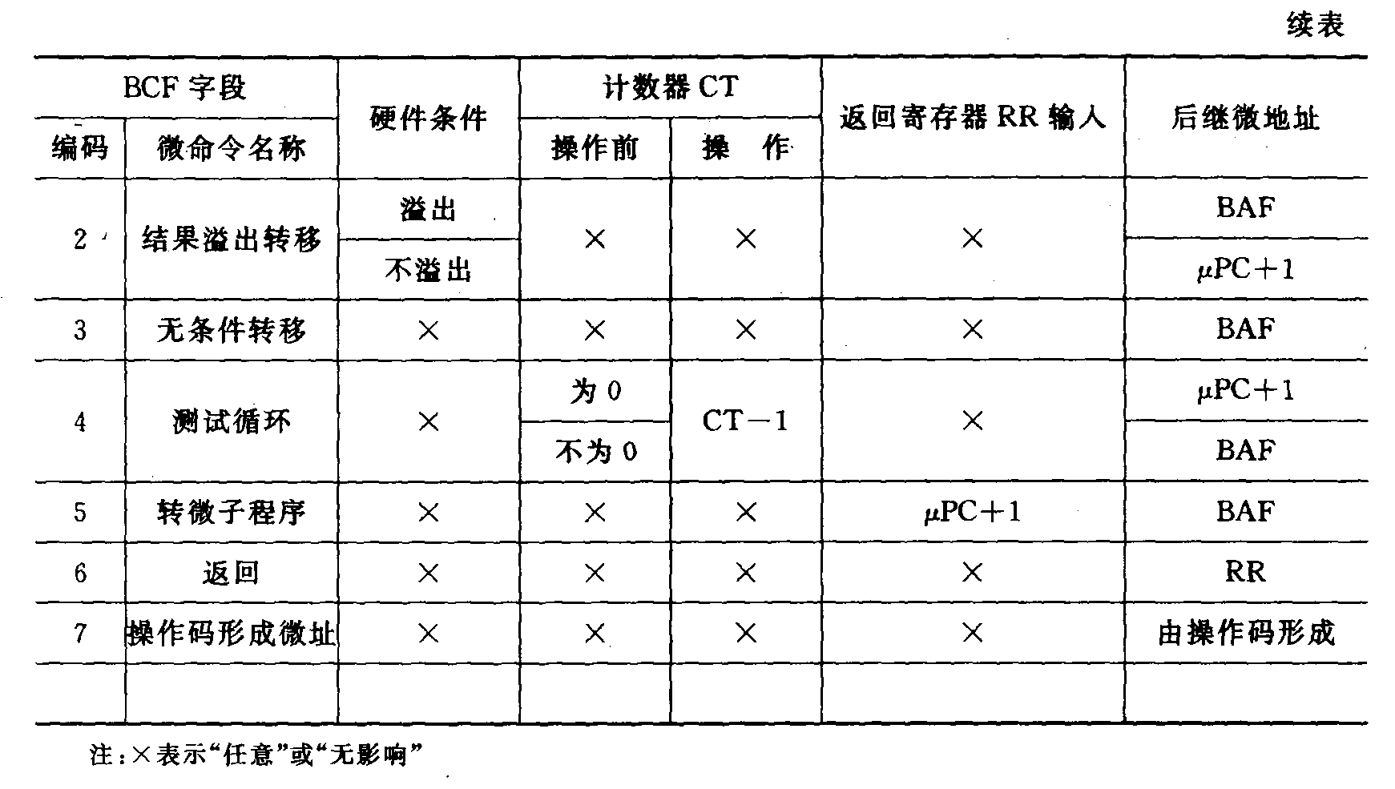
增量与下址字段结合产生后继微地址
微指令的下址字段分成两部分：
转移控制字段BCF和转移地址字段BAF， BCF控制转移条件，BAF控制转移的目标地址。
当条件成立时，微程序要转移，将BAF送μPC，否则顺序执行下一条微指令(μPC+1)。
执行微程序条件转移时，决定转移与否的硬件条件有好几种。由BCF定义的八个微命令见表6．2。

Slide 52
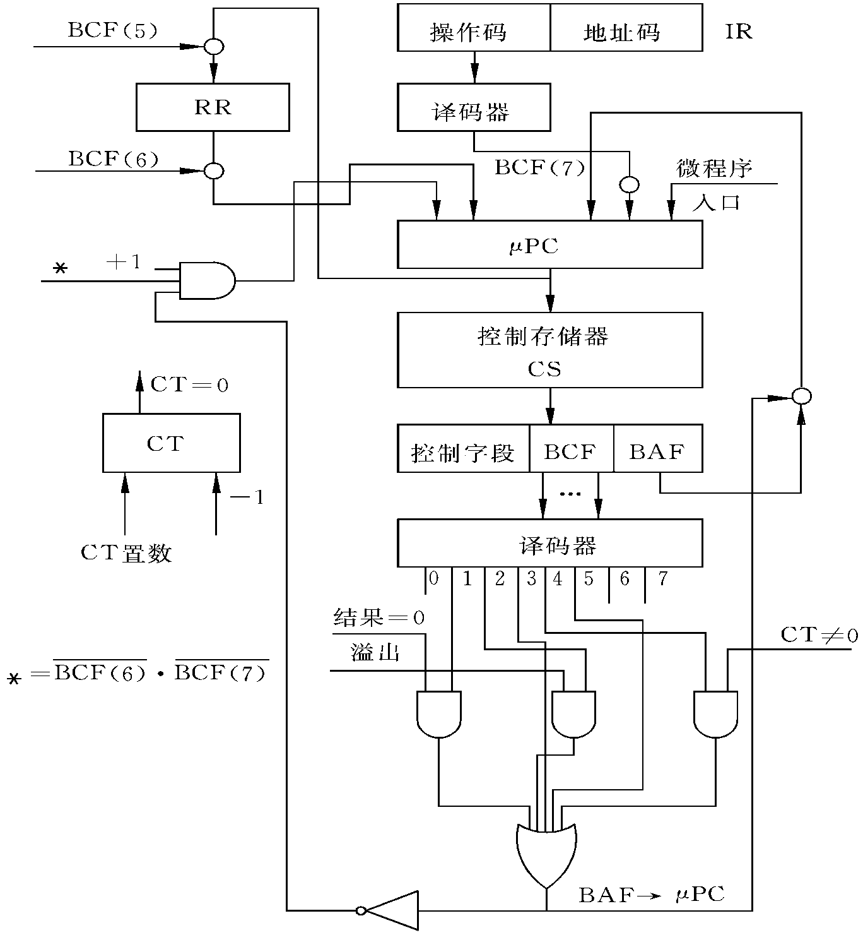
BCF=5，转微子程序微命令，把微子程序入口地址从BAF送μPC，从而实现转移。在转移之前要把该条微指令的下一地址(μPC+1)送入返回寄存器RR之中。
BCF=7，操作码产生后继微地址的微命令，这是取指后，按现行指令执行的第一条微指令。
BCF=6，返回微命令，把RR中的返回微地址送入μPC，从而实现从微子程序返回到原来的微程序。
BCF=0，顺序执行微命令，
μPC+1为后继微地址。
BCF=4；测试循环微命令，假如CT≠0，表示需要继续执行循环微命令，将循环入口微地址从BAF送μPC。假如CT=0，表示循环结束，后继微地址为μPC+1。本条微命令同时完成
CT-1操作。
BCF=3，无条件转移微命令，将BAF送μPC。
BCF=1，条件转移微命令，当运算结果为0时，将BAF送μPC，否则
μPC+l→μPC
BCF=2，条件转移微命令，当运算结果溢出时，将BAF送μPC，否则
μPC+1→μPC
图6.18“增量与下址字段”方式的原理图

Slide 53
BAF的长度有两种情况：
①与μPC的位数相等；可以从控制存储器的任一单元取微指令。
特点:转移灵活，但增加了微指令的长度.
②比μPC短；考虑到转移点在μPC附近，或者在控制存储器的某区域内，所以由原来的μPC的若干位与BAF组合成转移微地址。
特点:转移地址受到限制，但可缩短微指令长度。

Slide 54
2.多路转移方式
一条微指令存在多个转移分支的情况称为多路转移。
后继微地址的产生条件：运算结果所置的标志位N、Z、V、C等，计数器状态，通据通路状态。
例如:根据某些硬件状态来决定后继微地址。
根据一种状态(非0即1)来决定微地址可以有两种情况，即两路转移；而根据两种状态来决定微地址可以有四种情况，即四路转移。
四路转移涉及微地址的两位，一般就定在微地址的最后两位，也就是说当执行转移微指令时，根据条件可转移到四个微地址中的一个，这四个微地址的高位部分相等，仅是最低两位不同。
优点:实现多路转移可减少微程序的长度。

Slide 55
3.微中断
微中断与程序中断的概念相似，当某一条件满足时，发出微中断请求信号，CPU在完成现行指令的微程序后响应该中断请求，进入微中断处理程序。该微程序的入口地址（硬件产生）即为刚刚执行的微程序的后继微地址。
设计人员在进行微程序设计时，已安排好微中断处理程序在控制存储器的位置，因此该微程序段的入口地址是已知的。当CPU响应微中断请求时，由微中断程序的入口地址。当中断处理完毕后，再返回到原来被中断的程序。这也是产生后继微地址的一种情况。

Slide 56
6.3.3 微指令的格式
微指令的格式大体上可分成两类：水平型微指令和垂直型微指令。
1. 水平型微指令
特点:在一条微指令中定义并执行多个并行操作微命令。
一般格式为：
控制字段 ｜判别测试字段（BCF）｜微地址字段（BAF）
在实际应用中，直接控制法、字段编译法(直接、间接编译法)经常应用在同一条水平型微指令中。从速度来看，直接控制法最快，字段编译法要经过译码，所以会增加一些延迟时间。

Slide 57
2. 垂直型微指令
在微指令中设置有微操作码字段，采用微操作码编译法，由微操作码规定微指令的功能，称为垂直型微指令。
特点：不强调实现微指令的并行控制功能，通常一条微指令只要求能控制实现一二种操作。这种微指令格式与指令相似；每条指令有一个操作码；每条微指令有一个微操作码。
微指令的格式：
微操作码 | 微操作数

Slide 58
3．水平型微指令与垂直型微指令的比较
(1)并行性、效率和灵活性：
水平好， 垂直差。
(2)指令执行时间：水平短，垂直长。
(3)水平：微指令字长，微程序短。
垂直：微指令字短，微程序长。
(4)用户使用：水平难，垂直易。

Slide 59
6.3.4 微程序控制存储器和动态微程序设计
1．微程序控制存储器
存储介质类型：ROM、RAM。
微程序控制存储器一般由ROM构成，稳定可靠；
若控存由RAM构成，指令系统可修改扩充。
2．动态微程序设计
能够根据用户的要求来改变微程序的设计称动态微程序设计。
用于动态微程序设计的控制存储器(Control Store)称为可写控制存储器(WCS)或用户控制存储器(UCS)。

Slide 60
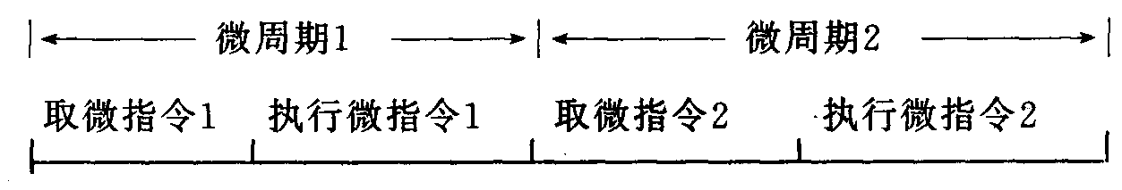
3．控制存储器的操作
执行一条微指令包括：取微指令和执行微指令操作。
根据这两步是串行还是并行进行而具有下述的两种方式：
1)串行方式
执行一条微指令所需要的时间称为微周期。在串行方式下微周期的安排如下：

Slide 61
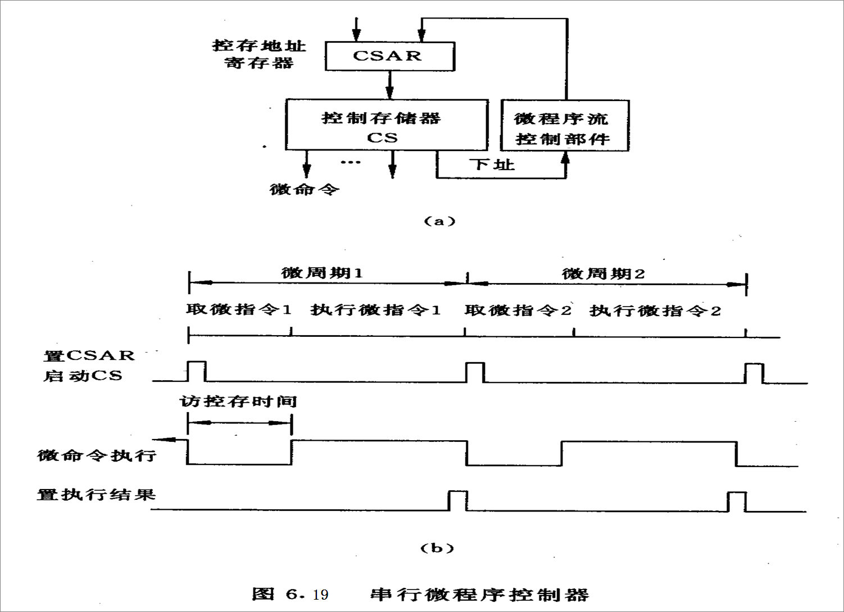

Slide 62
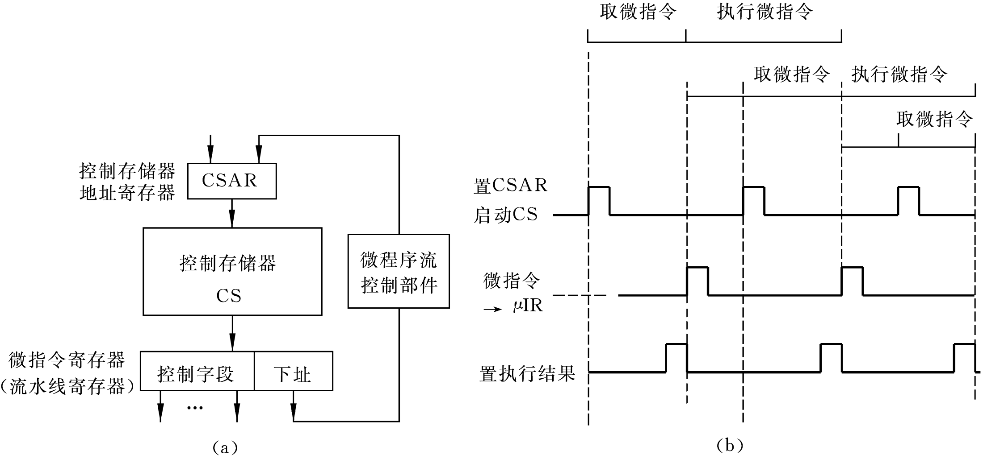
2)并行方式
将执行本条微指令的功能与取下一条微指令的操作在时间上重叠起来。（因为两种操作是在不同的部件中完成的）
实现方法:增加了微指令寄存器。
执行微指令时，先将微指令送入μIR
图6.20并行微程序控制器

Slide 63
4．毫微程序设计的基本概念
1) 毫微程序：用来解释微程序的微程序。
毫微指令: 解释微指令的微指令。
其主要目的是为了减少控制存储器的容量。
2)设计方法：采用两级法。
第一级采用垂直微程序，主要功能是简单分类和下址的确定，该级很容易实现微程序设计的自动化，其控制存储器的主要特点是字短。
第二级采用水平微程序，由第一级调用，本身具有并行操作控制的能力但不含下址，可以被第一级重复调用。 每条毫微指令各不相同。
特点：控制存储器字数较少，但每个字的长度较长。

Slide 64
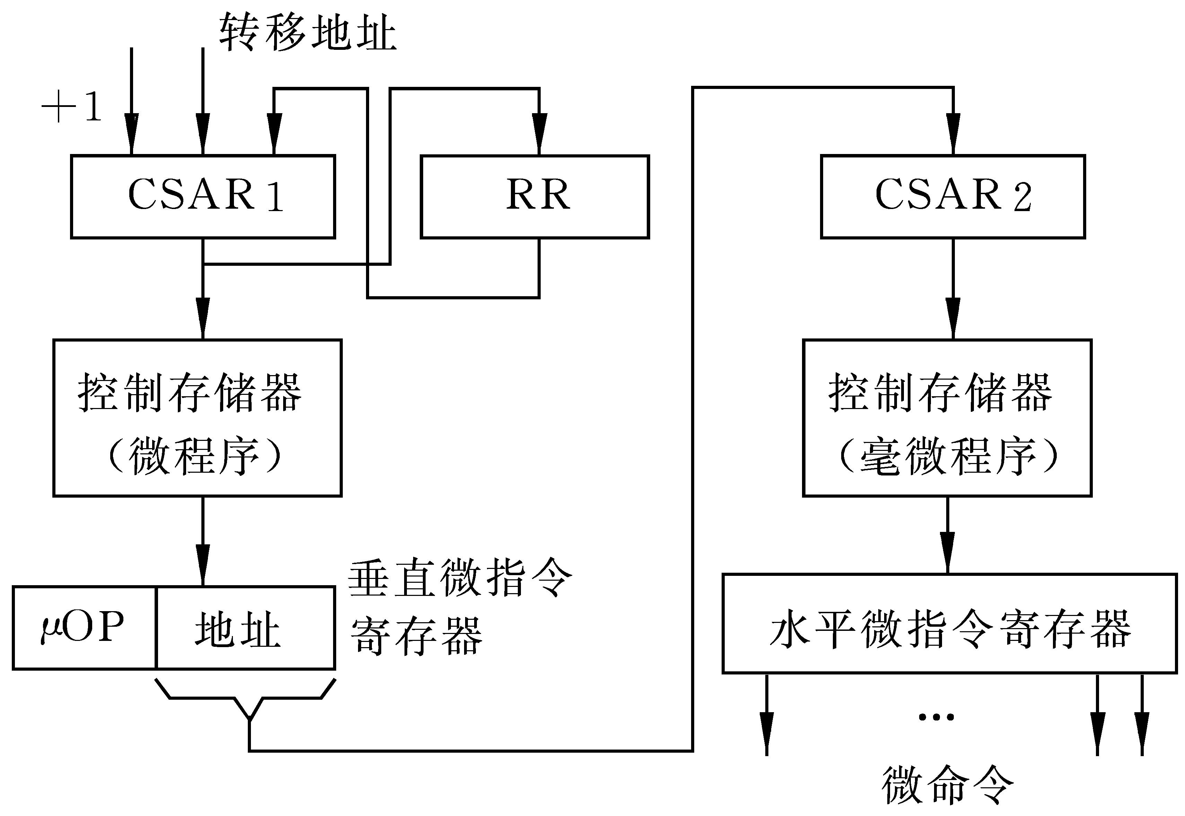
图6.21毫微程序控制存储器

Slide 65
6.3.5 微程序设计语言
用来编制微程序的语言叫微程序设计语言，用微程序设计语言编写的源微程序经过微编译程序翻译成二进制码的程序，装入控制存储器。
微程序设计语言有高级语言和初级语言两种类型，初级微程序设计语言有微指令语言、微汇编语言、框图语言等，早期使用微指令语言，目前一般用微汇编语言。

